Slide 1
«Русская народная сказка в духовно-нравственном воспитании детей среднего дошкольного возраста».
МУНИЦИПАЛЬНОЕ БЮДЖЕТНОЕ ДОШКОЛЬНОЕ ОБРАЗОВАТЕЛЬНОЕ УЧРЕЖДЕНИЕ
ДЕТСКИЙ САД «ТЕРЕМОК»
Московская область г.Долгопрудный
Воспитатель Собина Елена Борисовна

Slide 2
Актуальность
Сегодня вопрос воспитания личности молодого поколения стоит очень остро. Причиной тому является резкое снижение морали и нравственности в обществе, исчезновение положительных жизненных установок, ориентиров, снижение культурной работы с детьми в свободное от занятий время. В настоящее время мы все чаще наблюдаем примеры детской жестокости, агрессивности по друг другу, по отношению к близким людям. Под влиянием далеко не нравственных мультфильмов у детей искажены представления о нравственных качествах: о доброте, милосердии, справедливости. Наблюдая за детьми четырёхлетнего возраста, мы выявили некоторую склонность к враждебности, нежелание делиться игрушками, помочь товарищу в трудной ситуации. У детей слабо развиты навыки сочувствия, сопереживания. Наиболее часто в детском коллективе встречается такая проблема, как агрессивность. поэтому так важно закладывать основы нравственности, воспитывать моральные ценности с самого раннего возраста, когда формируется характер, отношение к миру, к окружающим людям, к семье.
Вначале этого учебного года мы решили создать педагогический проект «Русская народная сказка в духовно-нравственном воспитании детей среднего возраста».

Slide 3
Цель проекта
Изучение влияние русских народных сказок на развитие нравственных качеств детей среднего дошкольного возраста.
Вид проекта: познавательный, творческий
Участники проекта: дети 4-5 лет, педагоги, родители воспитанников.
Объект: воспитание нравственности у детей среднего дошкольного возраста.
Предмет: формирование познавательного интереса к русским народным сказкам.

Slide 4
Задачи:
Формировать у детей знания о русских народных сказках
Развивать речь, активизировать словарный запас
Развивать творчество, фантазию, воображение
Помогать усвоению детьми нравственных категорий: добро-зло, послушание-непослушание, согласие-вражда, трудолюбие-лень, бескорыстие-жадность, простота-хитрость и правил доброй, совестливой жизни
Содействовать развитию мотивационной сферы дошкольников, формирование стремления подражать положительным героям сказок
Развивать способность детей отличать хорошее от плохого в сказке и в жизни, умение делать нравственный выбор
Воспитывать послушание на основе любви и уважения к родителям и близким людям, терпения, милосердия, умения уступать, помогать друг другу
Создавать условия для активного включения детей в речевую, музыкальную, художественную деятельность, связанную с образным строением и сюжетом сказки
Содействовать развитию элементарных навыков продуктивной деятельности
Помочь родителям понять ценность русской народной сказки, её особую роль в воспитании
сегодняшнего и в особенности завтрашнего человека

Slide 5
Методы и приёмы:
Чтение или рассказывание сказок
Рассматривание иллюстраций к сказкам
Загадывание загадок по сказкам
Подвижные игры
Выкладывание сказок из пазлов
Инсценировка русских народных сказок с использованием Различных видов театров Дидактические игры
Выставка детских работ по русским народным сказкам Продуктивная деятельность
Настольные игры . Выставка книг по русским народным сказкам

Slide 6
Работа с родителями
Родительское собрание, индивидуальные консультации
«Сказка ложь - да в ней намек»; «Воспитание сказкой»; «Особенности чтения сказок о животных»; «Как подружиться со сказкой?»
Совместные досуги, развлечения детей и родителей.
Привлечение родителей по изготовлению пальчикового, варежкового театров, пошив костюмов к театрализации сказок
Выставки совместных творческих работ, конкурсов рисунков.
« Наши любимые русские народные сказки» ; «Животные в сказках»

Slide 7
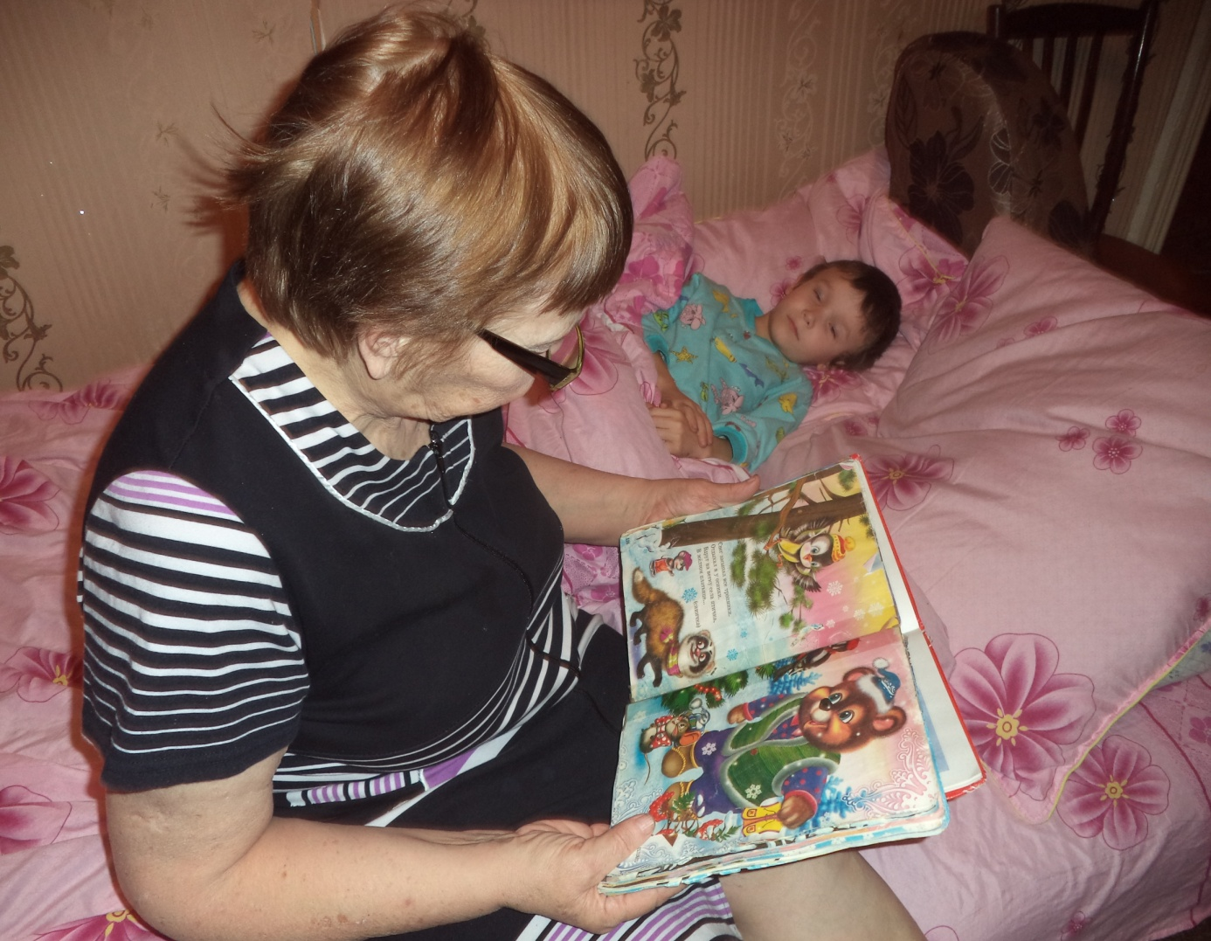
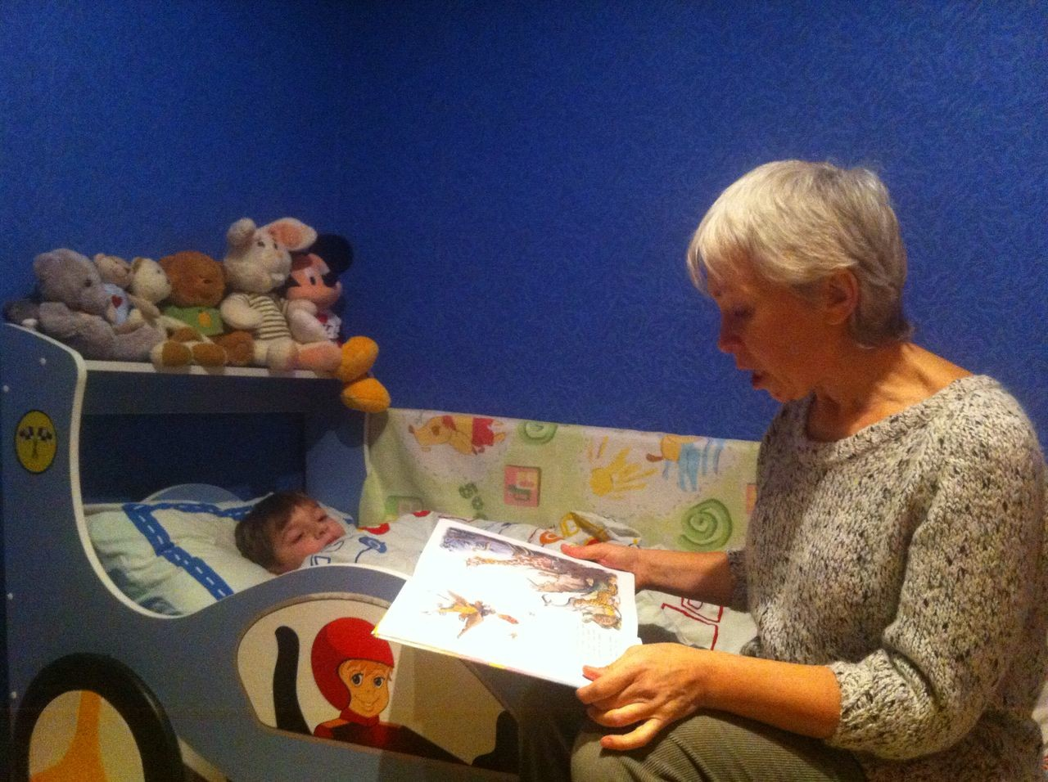
Сказка на ночь…
Семья Матвея Мукина

Slide 8
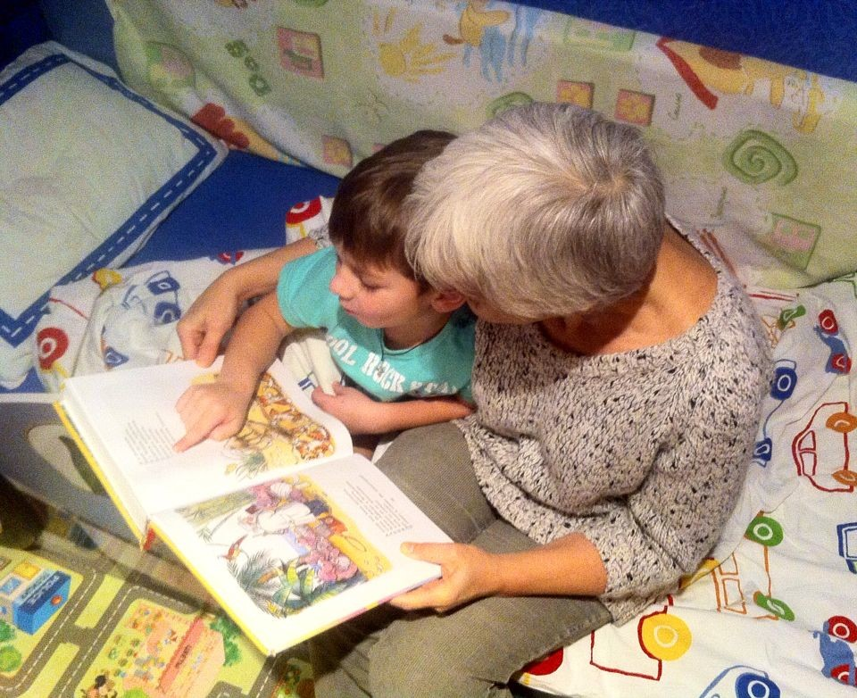
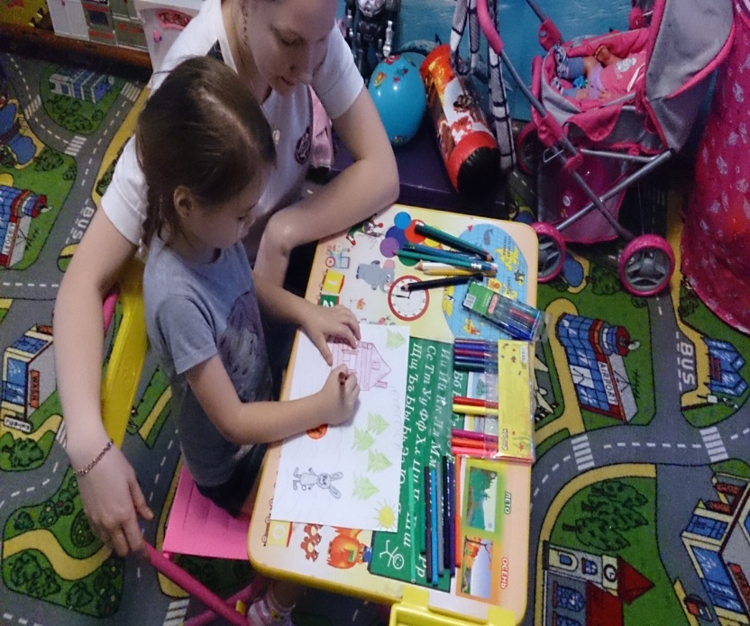
Читаем, рисуем любимые сказки
Семья Мукиных

Slide 9
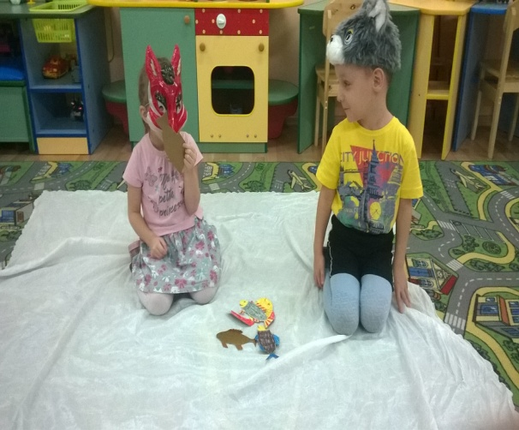
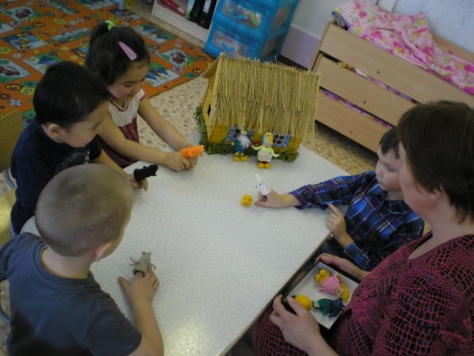
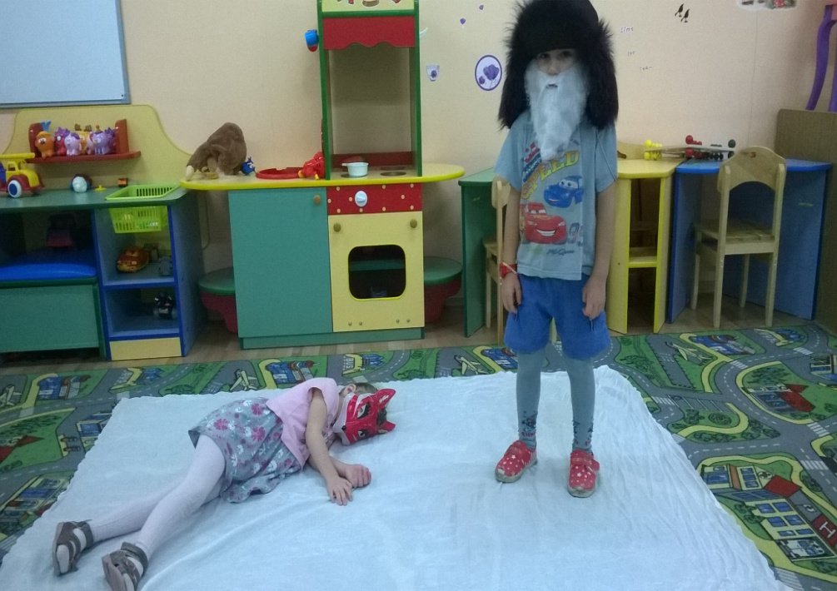
Работа с детьми
Инсценировка сказки «Репка»
Инсценировка сказки «Лисичка сестричка и серы волк»

Slide 10
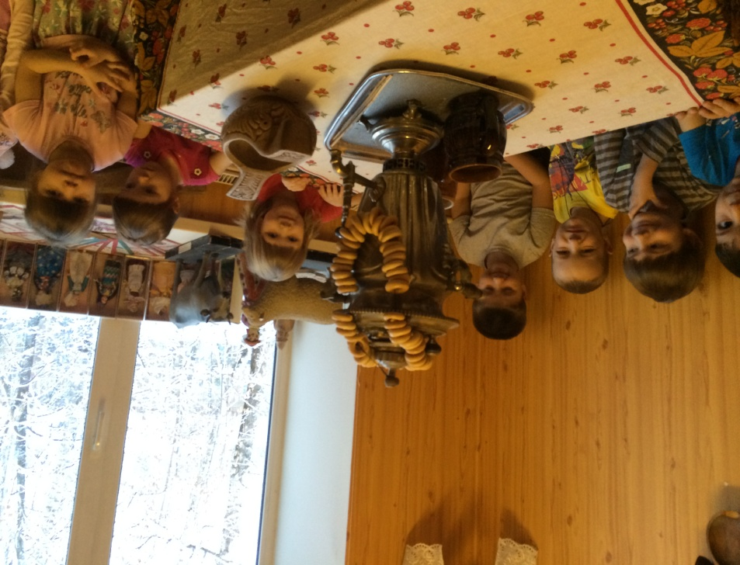
Работа с детьми
Чтобы сказки не обидеть
Надо их почаще видеть,
Их читать и рисовать,
Их любить и в них играть.
Сказки всех отучат злиться,
А научат веселиться,
Быть добрее и скромнее,
Терпеливей и мудрее.

Slide 11
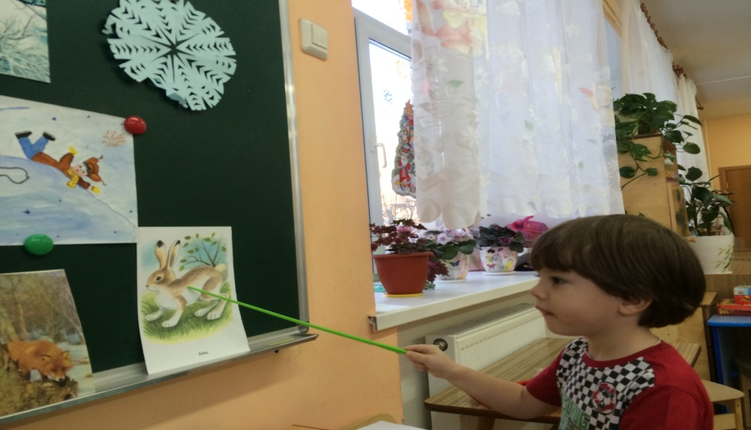
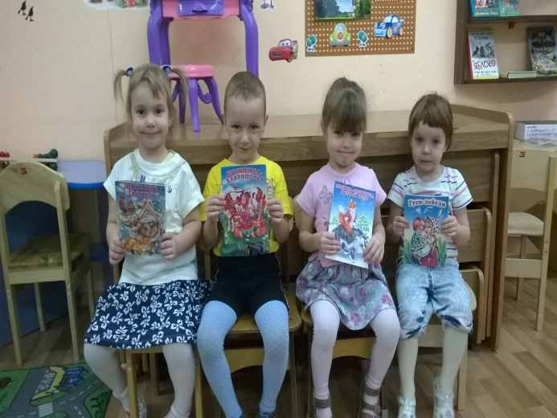
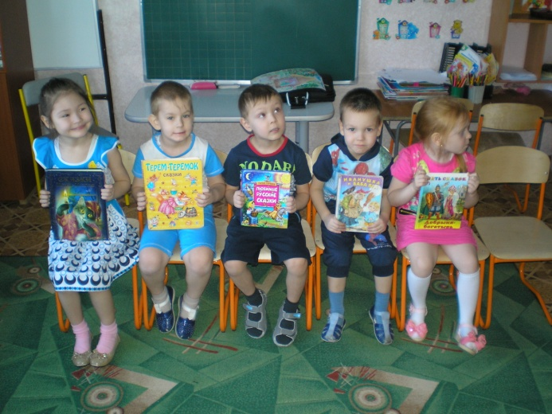
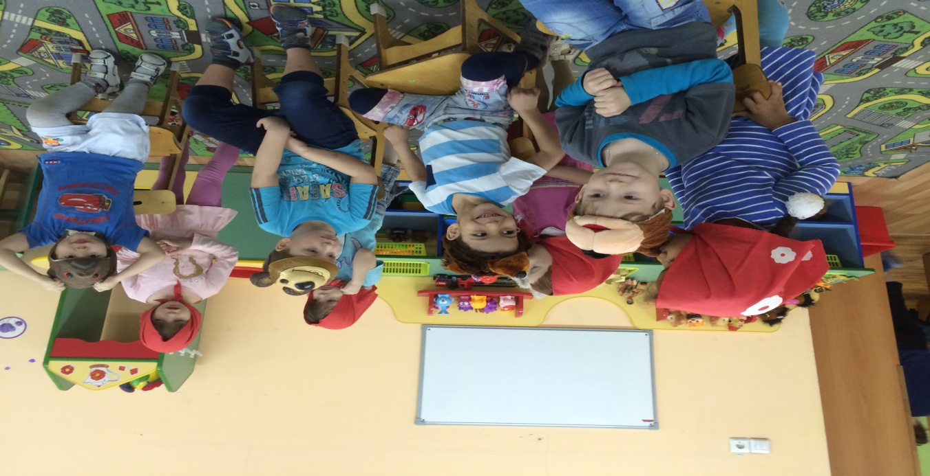
Работа с детьми
…

Slide 12
Воспитание сказкой
Сказки
Дружба
Ответственность
мудрость
Послушание
Уважение

Slide 14
Результат :
Родители понимают ценность сказки в нравственном воспитании детей.
У детей сформировалось представление о добре и зле.
Дети научились сравнивать, анализировать поступки сказочных героев, с помощью взрослого оценивать свое поведение и поведение своих товарищей.
В группе созданы условия для знакомства детей с русскими народными сказками.
Детско –родительский проект «Книжка своими руками»

Slide 15
Вывод
Чтобы ребенок вырос хорошим человеком, с ним необходимо работать, начиная с раннего детства. Сказки помогают возрождать в людях духовность, милосердие, гуманность. И начинать надо с детей, так как материальная сторона жизни их уже захватила в свои сети.
Дети еще могут сочувствовать, сопереживать. Задача дошкольного учреждения – не дать задавить эти ростки реальностью жесткой жизни, а делать все необходимое, чтоб они проросли, глубоко проросли в душе и сердце ребенка. Главное средство воспитания – литература для детей,
Личность ребенка зарождается в детстве. Поэтому, чем раньше литература, а именно сказка, коснется струн души ребенка, а не только ума, тем больше гарантий, что чувства добрые возьмут в них верх над злыми. Ведь литература – это колотящееся сердце, говорящее языком чувств.
Из всего этого следует: моральное воспитание возможно через все виды сказок, ибо нравственность изначально заложена в их сюжете.

Slide 16
Спасибо
за внимание!

